Slide 1
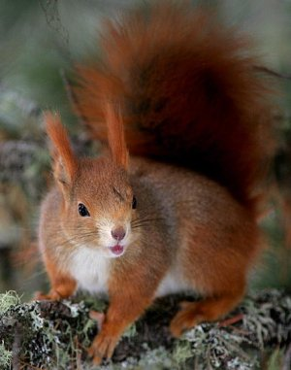

Slide 2
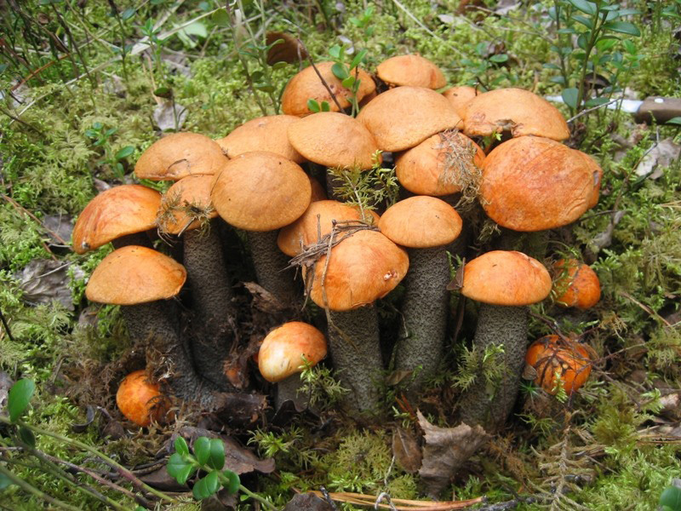
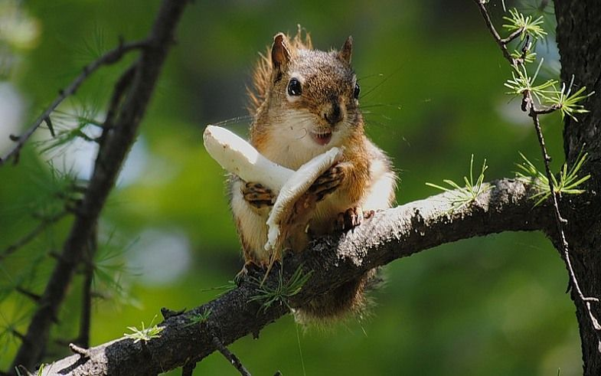

Slide 3
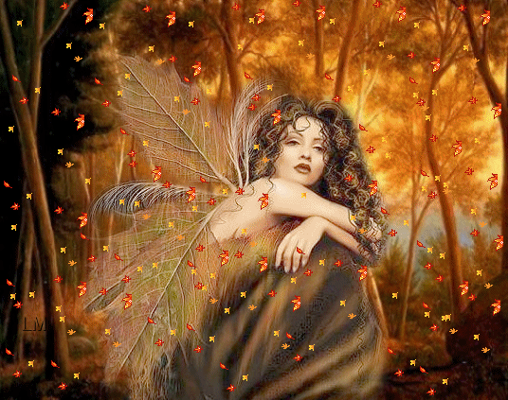
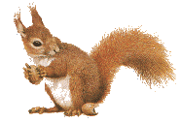

Slide 4
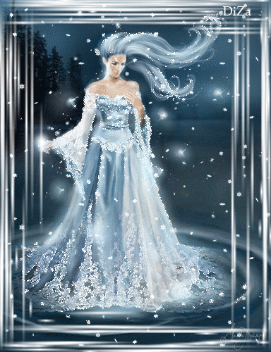

Slide 5
Источники
http://allday2.com/index.php?cstart=2&newsid=134517
http://pipec.ru/132125-pra_griby/1-foto/
http://ariom.ru/forum/p1887524.html&sid=55859e8675d7ac494125e15743a1af3a
http://mir-animashki.com/photo/vremena_goda/osennie_otkrytki/krasavica_osen/107-0-6342
http://animashky.net/index.php?do=gallery&act=15&cid=68
http://vsyaanimaciya.ru/photo/131-0-365
http://bettlyded.do.am/news/animacija_s_nulja_urok_tretij_razmnozhenie_kadra_animacii_chast_pervaja/2011-02-15-257
http://olya-barchenkova.narod.ru/filosofskaya_lirika/liza/
http://iclass.home-edu.ru/mod/forum/discuss.php?d=288961
http://ariom.ru/forum/p1887524.html&sid=55859e8675d7ac494125e15743a1af3a

